Slide 1

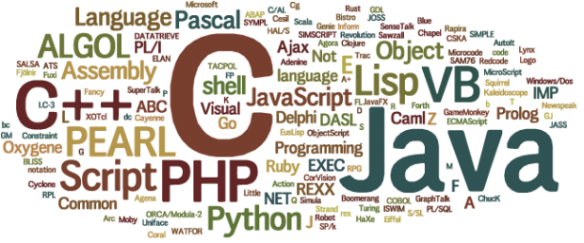

Welcome to
Laboratorium Dasar
Fakultas Ilmu Komputer
Selamat Datang !!
Pertemuan ke - 11
Mata Kuliah : Dasar Pemrograman

Slide 2
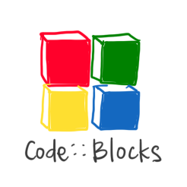

Upload PDP 7 di Pertemuan 10 Seperti biasa ya bikin Project baru di code Block Beri Nama Pertemuan 10
It’s coding time !! :D

Slide 3
HOT TOPIC - 1 PROSEDUR dan POINTER.
It’s coding time !! :D

Slide 4




Ilustrasi Penggunaan Pointer - 1
Nobita ingin mengirimkan surat berisi uang ke rumah Shizuka.
Nobita memberikan pesannya kepada Tukang Pos ,
Si Tukang pos sudah mengetahui alamat rumahnya shizuka.
Tukang Pos biasa diilustrasikan sebagai POINTER , bertugas mengirimkan sebuah nilai ke variabel tertentu melalui alamatnya.
Alamat rumah = AFF2314.
100.000
AFF2314
Pengirim
* tukangPos

Slide 5
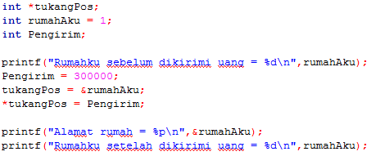
Ilustrasi Penggunaan Pointer - 2
Pointer secara umum berfungsi sebagai penunjuk alamat pada sebuah variabel.
Dari pointer tersebut dapat digunakan untuk memberikan nilai melalui perantara variabel pointer dengan cara mengakses alamat variabel yang dituju,

Slide 6
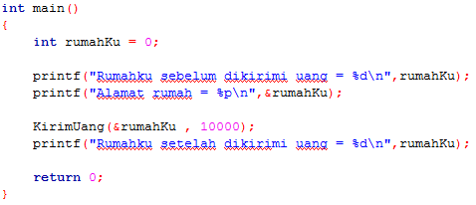


Penggunan Pointer Pada Prosedur
Pointer juga bisa digunakan pada prosesdur untuk mengirimkan hasil perhitungan suatu nilai , jika pada fungsi nilai tersebut langsung dikembalikan pada fungsi tersebut. Namun berbeda dengan prosedur.
Pada prosedur membutuhkan variabel pointer sebagai penunjuk alamat memori variabel yang inngin dikirmkan nilainya.

Slide 7
HOT TOPIC - 2 SOAL PEMAHAMAN.
It’s coding time !! :D

Slide 8

Soal Pemahaman – Pangkat Negatif
Dari contoh problem yang sudah diberikan tadi , modifikasilah fungsi tersebut sehingga bisa menerima inputan pangkat NEGATIF dan Angka desimal / pecahan.
Pangkat negatif akan memberikan hasil kebalikan dari pangkat positif , contoh :
Pangkat (2 , 3) = 8
Pangkat (2, -3) = 1/8 = 0.125
Pangkat (3, 4) = 81
Pangkat (3,-4) = 0.1234

